Slide 1
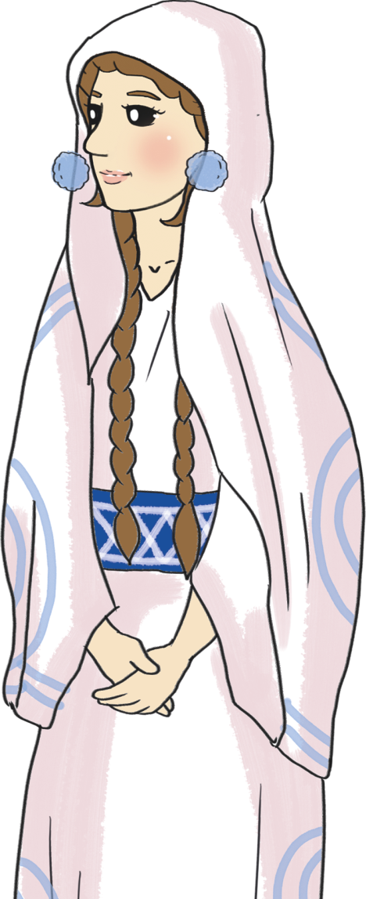
エステルが あらかじめ みたこと
エステル 2:10

Slide 2
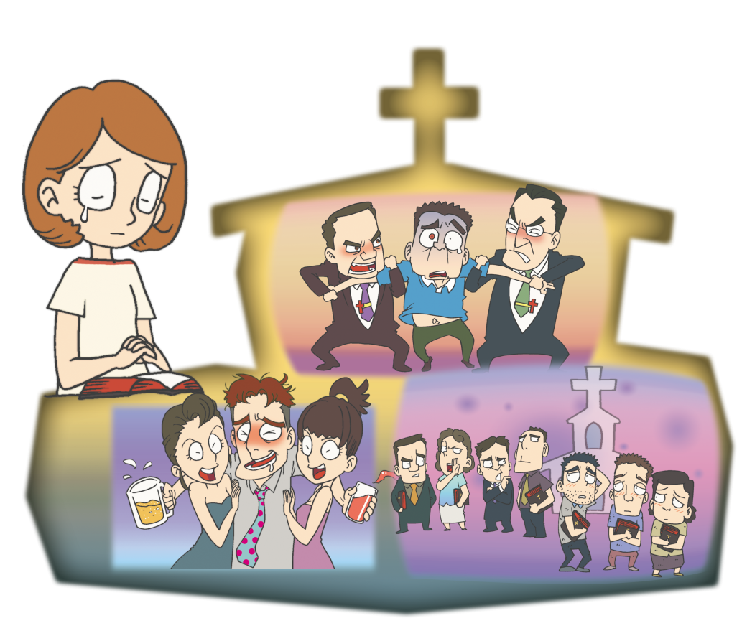
237 5せんしゅぞく
じくう
みざ
Trinity + みぶん + けんい
みち

Slide 3
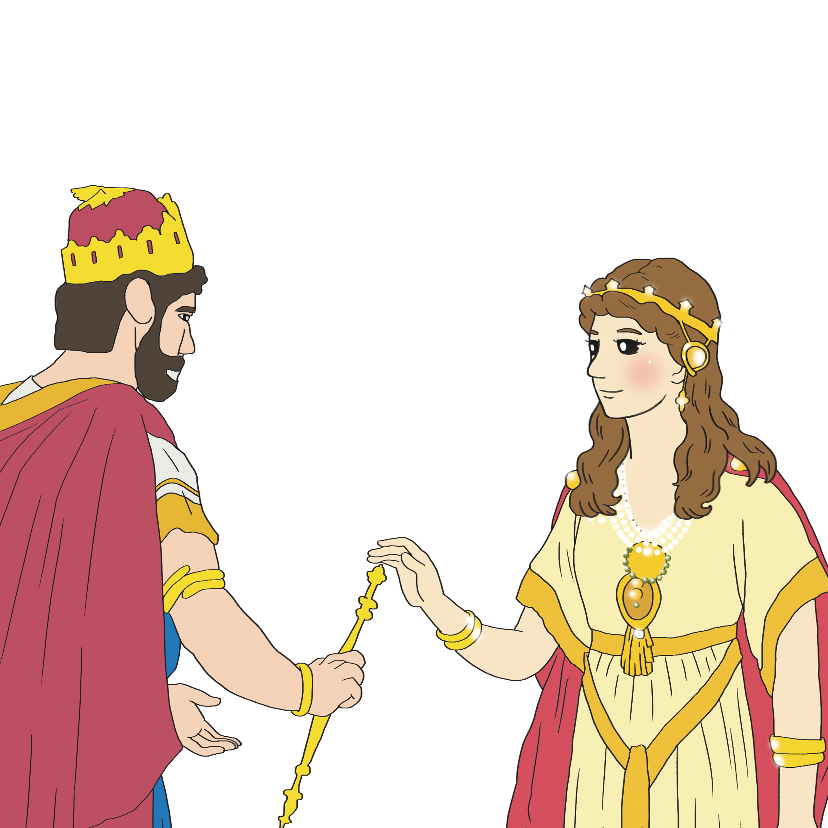
いやし(せいしん)
かんがえ/こころ/のう/
たましい/みざ
しずけさ/へいあん/
こきゅう/しゅうちゅう
いちにち 5ふん
しゅうちゅう
Notes:
이미지출처 : https://news.naver.com/main/read.nhn?oid=055&aid=0000851539

Slide 4
サミット
タイム(しせい/うつわ)
24(ちから/しあわせ)
こたえ/25/えいえん
Notes:
이미지출처 : https://news.naver.com/main/read.nhn?oid=055&aid=0000851539

Slide 5
じょろん- あいたところ
ふくいんを
きいていない
５せんしゅぞく
すてられた ところです！
しにゆく ところです！
だれも いかない ところです！
だれも しらない こたえの げんば です！

Slide 6
こうだんの みことば
いのりのてちょう
じょろん- 5ふんの しゅくふくを あじわおう！
ねるまえに 5ふん しゅうちゅう！
あさに おきて 5ふん しゅうちゅう!

Slide 7
1. エステル 2:10
くにを ほろぼす
えんかいと ワシュティ
おうひに なった
エステル
エステルの しめい

Slide 8
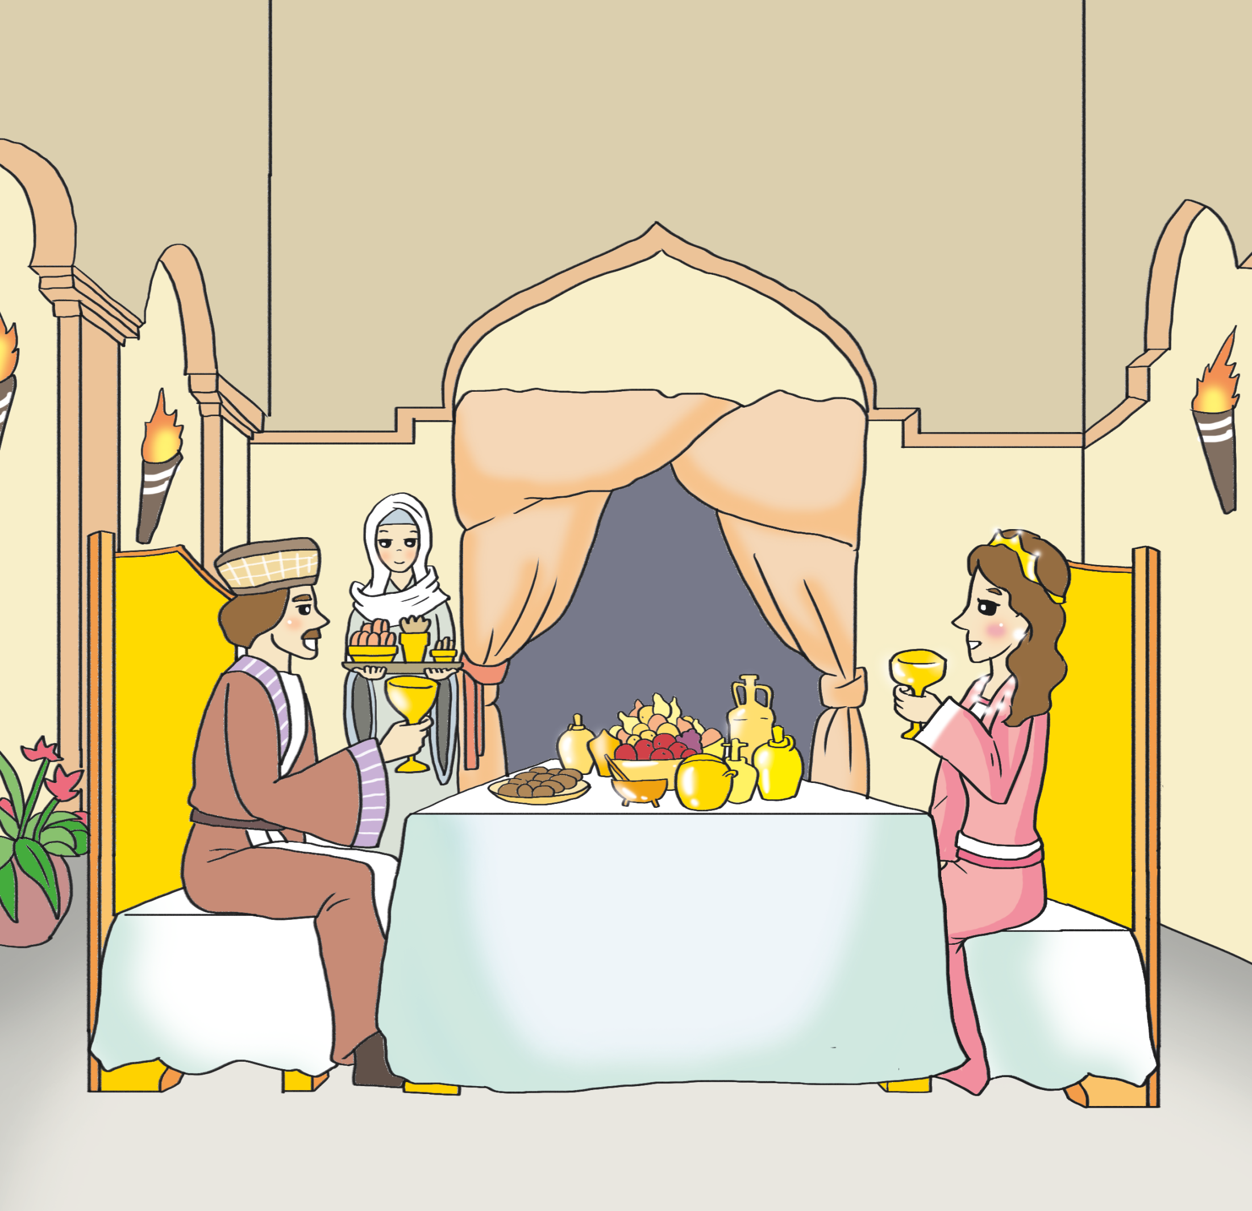
2. わるい ものの いんぼう
ハマンの けいかく
– エステル 3:1-11
エステルの かくご
– エステル4:15-16
ハマンの し
– エステル 7:1-10

Slide 9
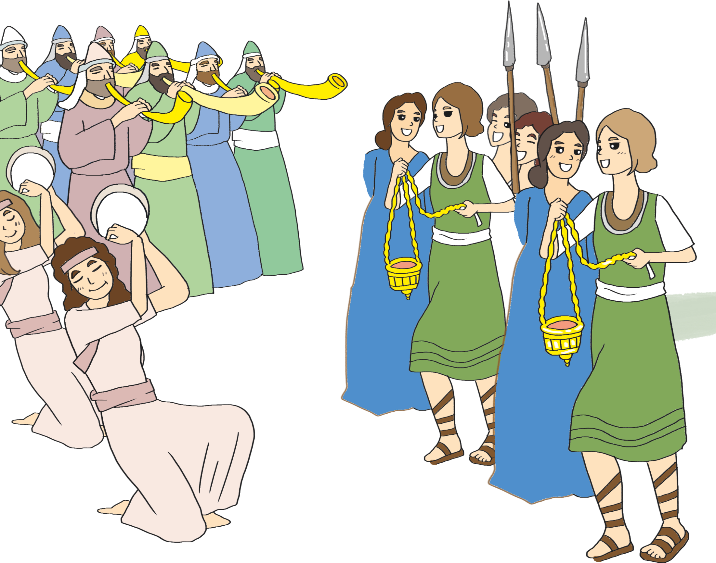
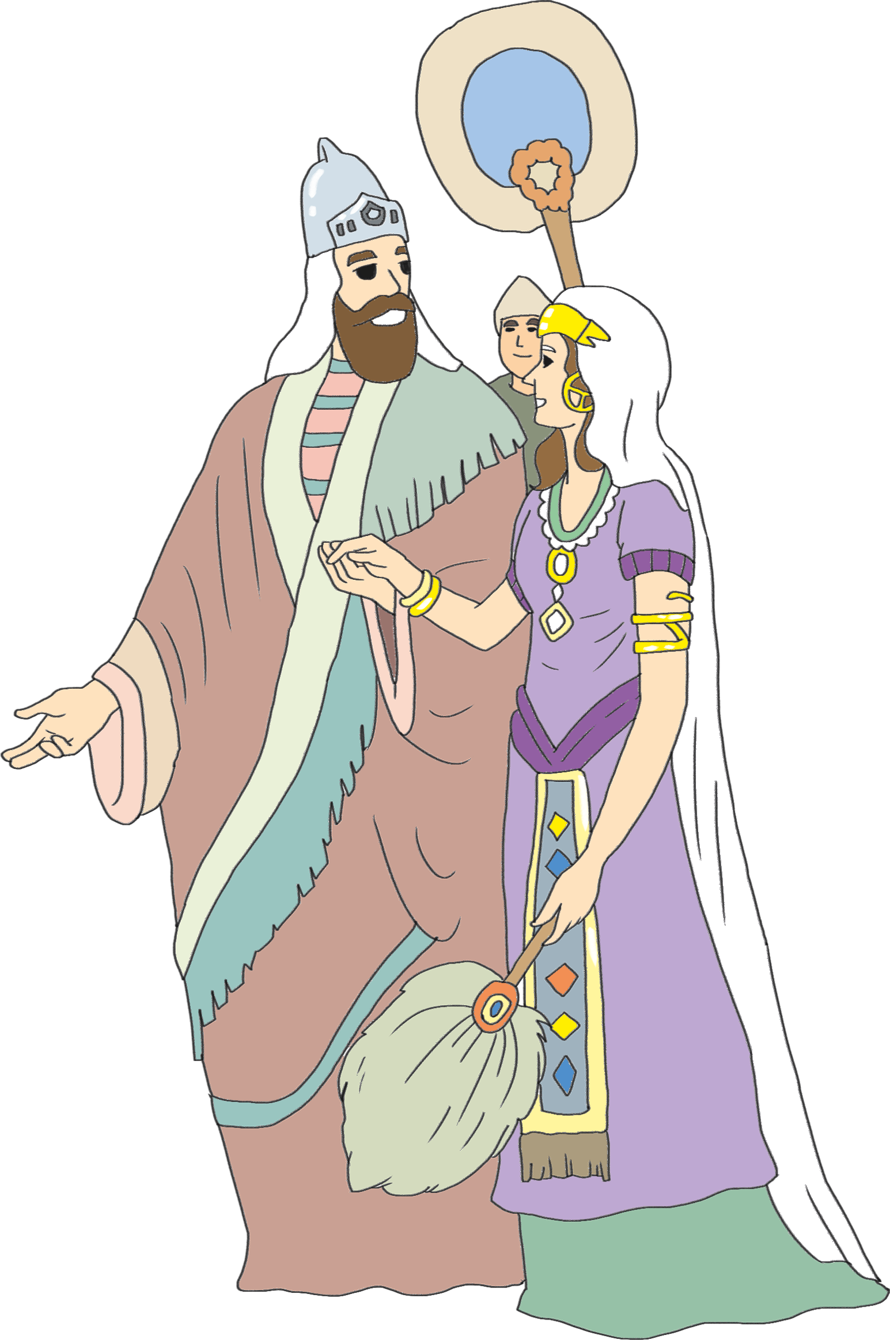
3. おうの ぶんしょ
ハマンの どうろうしゃ まっさつ
– エステル9:1-16
えんかい
– エステル 9:17-19
プリムの ひ
– エステル 9:20-32

Slide 10
こたえ
れいてき
じょうたい

Slide 11
フォーラム
を
し
て
こく いん し よう
みことば – エステルが あらかじめ みた ことに
ついて フォーラムしよう
じっせん – みことばを にぎって わたしが
じっせん することに ついて フォーラムしよう
いのり ｰ かみさまに いのりぶんを かこう！

